Slide 1
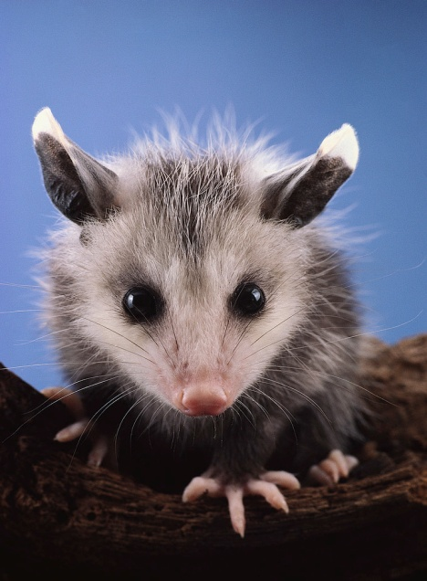
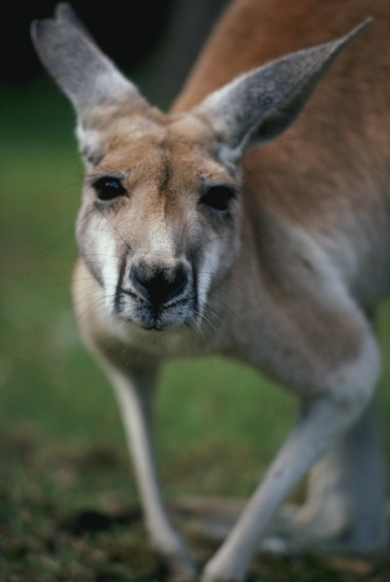
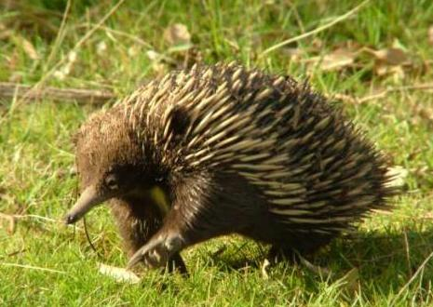
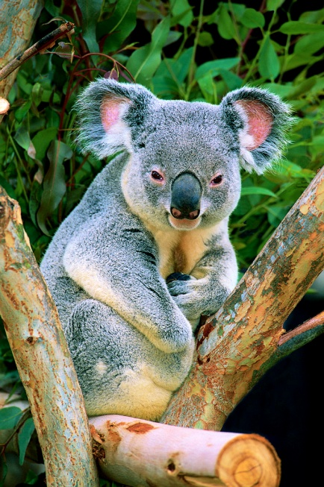
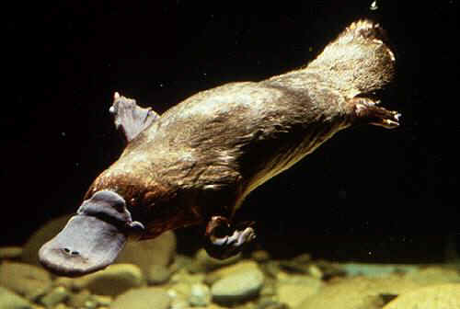
29.1 Vejcorodí, vačnatci
Elektronická učebnice - II. stupeň Základní škola Děčín VI, Na Stráni 879/2 – příspěvková organizace Přírodopis
Autor: Michal Burian
Notes:
Víte, kdo způsobuje angínu, chřipku, nebo neštovice?

Slide 2
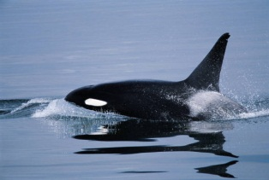
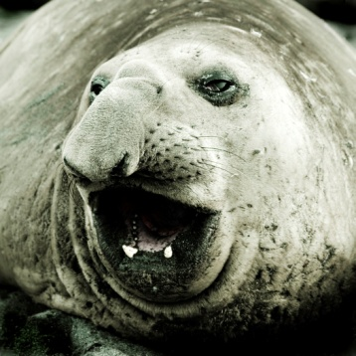
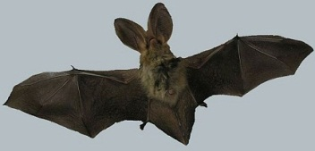
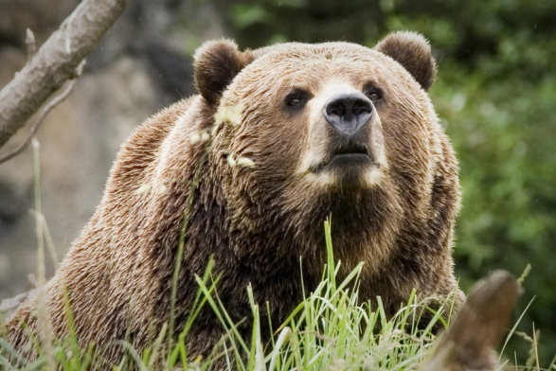
29.2 Co už víš?
Elektronická učebnice - II. stupeň Základní škola Děčín VI, Na Stráni 879/2 – příspěvková organizace Přírodopis
Před narozením jim zajišťuje výživu placenta.
Mláďata po narození sají mateřské mléko.
Mají 7 krčních obratlů a 3 sluchové kůstky.
Rodí živá mláďata.
Osou těla je páteř složená z obratlů.
Mají bránici.
SAVCI
Na povrchu těla má většina srst.
Existuje mnoho výjimek ve stavbě těla!
Někteří mají mnoho znaků savců, ale ve vývoji se velmi liší.
vejcorodí
- nerodí živá mláďata, ale kladou vejce
vačnatci
- mládě se narodí v raném vývojovém stadiu a svůj vývoj pak dokončuje ve vaku u samice

Slide 3
29.3 Jaké věci se dozvíme o vejcorodých?
Elektronická učebnice - II. stupeň Základní škola Děčín VI, Na Stráni 879/2 – příspěvková organizace Přírodopis
mateřské mléko nesají – to volně vytéká a oni je olizují ze srsti
znaky savců – srst, mléčné žlázy, 7 krčních obratlů, bránice, dokonale rozdělené srdce
vejcorodí
znaky plazů – vejce, kolísavá tělní teplota, kloaka
řád ptakořitní -pouze v Austrálii
ježura australská
ptakopysk podivný
- podobná ježkovi, 40-45 cm, v norách
- dlouhý lepkavý jazyk (až 18 cm) - až 100x za minutu ven a zpět
- silné hrabavé nohy, srst s bodlinami
- živí se mravenci, termity
- mláďata se vyvíjí v kožním vaku do 2-3 měsíců
- vede obojživelný život (voda, nora)
- až 60 cm, srst, kachní zobák
- loví v noci - měkkýše, larvy, hmyz; blány mezi prsty
- ocas jako kormidlo
- mláďata se vyvíjí v hnízdě

Slide 4
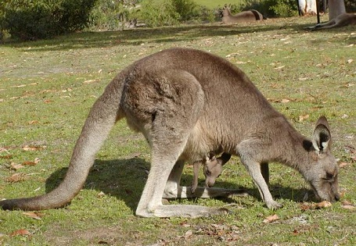
29.4 Jaké věci se dozvíme o vačnatcích?
Elektronická učebnice - II. stupeň Základní škola Děčín VI, Na Stráni 879/2 – příspěvková organizace Přírodopis
- nejrozšířenější vačnatec, S Amerika
- podobná kryse, s ovíjivým ocasem až 1 m, 1,5 kg
- všežravec, částečně stromový druh
- odrostlejší mláďata nosí na hřbetě
* umí hrát mrtvou (jako jediný savec)
- rozdílný vzhled
- masožravci i býložravci
- rodí nedokonale vyvinutá mláďata, která svůj vývoj dokončují v břišním vaku samice
vačnatci
řád vačnatí
- Austrálie, J a S Amerika
koala medvídkovitý
klokani
- Austrálie, Tasmánie, Nová Guinea
- býložravci (tráva, byliny, lesní plody,…), zadní končetiny a ocas používají ke skákání (neumí chodit, ani couvat)
- několikadenní mládě - dorůstá ve vaku, až okolo sedmého měsíce života vylézá ven a zkouší rostlinnou stravu
- klokan obrovský – největší vačnatec, až 120 cm, 60 kg
vačice opossum
- koala - v australském domorodém jazyce = “nepije“
- Austrálie, do 1 m, hustá a měkká srst, dobře šplhají
- živí se pouze listy a kůrou blahovičníku, až půl kg denně
- dlouho tráví, spí denně až 20 hodin, aktivní v noci

Slide 5
29.5 Procvičení a příklady
Elektronická učebnice - II. stupeň Základní škola Děčín VI, Na Stráni 879/2 – příspěvková organizace Přírodopis
a. Popiš rozmnožování a vývoj typických savců.
b. S jakými zvláštnostmi se setkáváme u vejcorodých, proč patří mezi savce?
c. Spoj živočicha s kontinentem.
ptakopysk podivný
vačice opossum
koala medvídkovitý
klokan obrovský

Slide 6
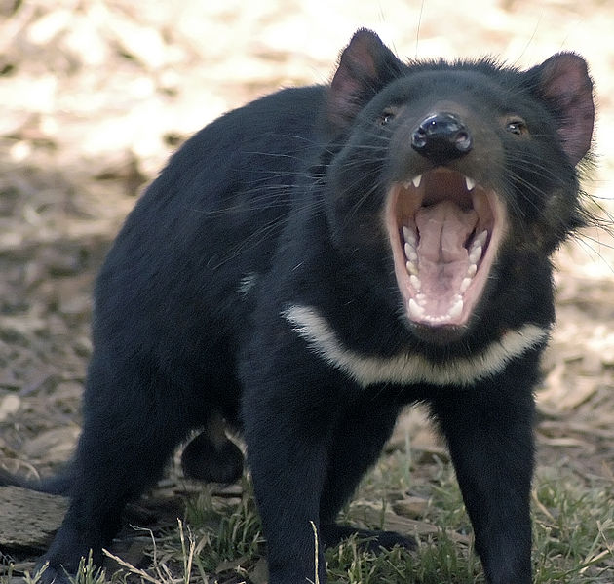
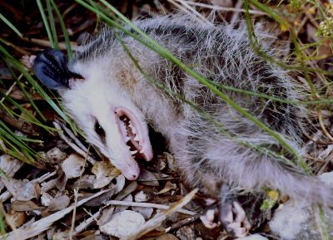
29.6 Něco navíc pro šikovné
Elektronická učebnice - II. stupeň Základní škola Děčín VI, Na Stráni 879/2 – příspěvková organizace Přírodopis
Ďábel medvědovitý, známý též jako tasmánský čert, je největším žijícím dravým vačnatcem od vyhubení vakovlka roku 1936. Vzhledem připomíná malého, ale nadměrně svalnatého a zavalitého psa. V současné době již žije pouze v Tasmánii.
Velmi zajímavá u savců je schopnost „stát se mrtvým“, známá pouze u vačic. V nebezpečí se zvíře převrátí na bok nebo záda, zavře oči a vyplázne jazyk. Jakmile nebezpečí pomine, vačice prchá do nejbližšího úkrytu.

Slide 7
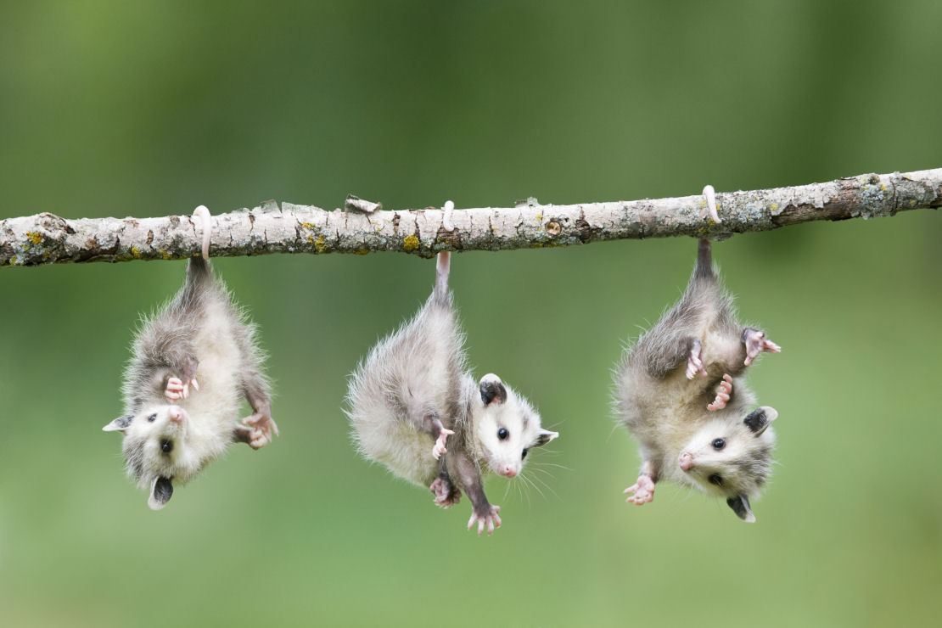
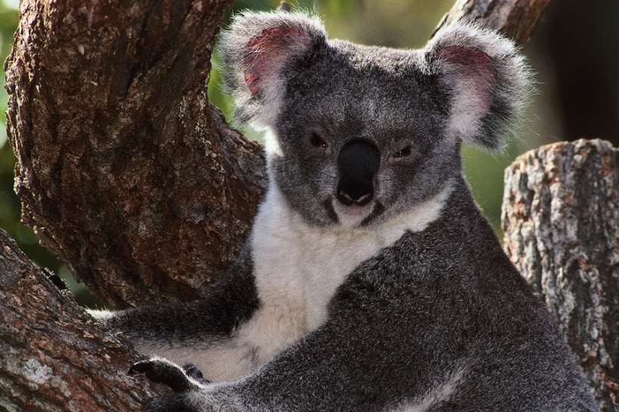
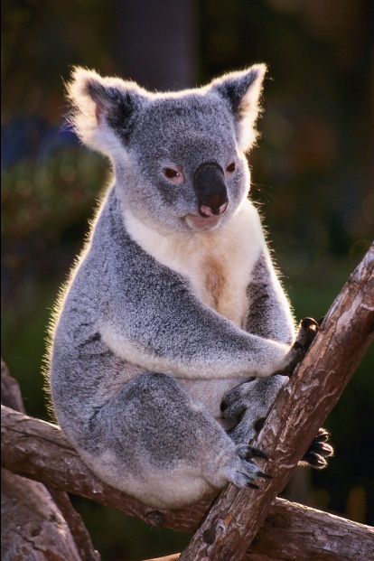
29.7 CLIL
Elektronická učebnice - II. stupeň Základní škola Děčín VI, Na Stráni 879/2 – příspěvková organizace Biology
What are we having for dinner?
And what about breakfast tomorrow?
Eucalyptus like yesterday.
And what about lunch tomorrow?
Eucalyptus like yesterday
Hey brothers, how long have we been hanging here today?
Mum said that we had to train this to be more strong.
It´s better than pretending we´re dead.
Don´t ask me these stupid questions. We will eat it until we move somewhere else.

Slide 8
29.8 Test znalostí
Elektronická učebnice - II. stupeň Základní škola Děčín VI, Na Stráni 879/2 – příspěvková organizace Přírodopis
1. Který ze znaků savců chybí vejcorodým? a. řitní otvor b. dokonale rozdělené srdce c. srst d. mateřské mléko
2. Nejrozšířenějším vačnatcem je…? a. klokan b. vačice c. ptakopysk d. koala
3. Kdo se živí pouze listy blahovičníku (eukalyptu)? a. klokan b. vačice c. ptakopysk d. koala
4. Ptakořitní žijí pouze …? a. ve vodě b. na souši c. na stromech d. v Austrálii
Správné odpovědi:
a
b
d
d

Slide 9
Elektronická učebnice - II. stupeň Základní škola Děčín VI, Na Stráni 879/2 – příspěvková organizace Přírodopis
29.9 Použité zdroje, citace
1. http://ptakopysk.wz.cz/obr.php (slide 1)
2. http://www.biolib.cz/cz/taxonimage/id40389/?taxonid=31879 (slide 1)
3. http://www.biolib.cz/cz/taxonimage/id2287/?taxonid=33174 (slide 4)
4. http://cs.wikipedia.org/wiki/Paje%C5%BEura_Bruijnova (slide 6)
5. http://img.ahaonline.cz/static/old_aha/big/09_02_15/vac5.jpg (slide 7)
6. http://forusrakos.blog.cz/1010/tanatoza-umeni-predstirat-mrtveho (slide 6)
7. http://upload.wikimedia.org/wikipedia/commons/a/ac/Tasdevil_large.jpg (slide 6)
Obrázky z databáze klipart

Slide 10
Elektronická učebnice - II. stupeň Základní škola Děčín VI, Na Stráni 879/2 – příspěvková organizace Přírodopis
29.10 Anotace
Autor | Michal Burian
Období | 01 – 06/2012
Ročník | 8. ročník
Klíčová slova | Vejcorodí, vačnatci, ježura, ptakopysk, klokan, vačice, koala
Anotace | Prezentace zabývající se řády vejcorodých a vačnatců, jejich vybranými zástupci a tím, kde žijí a čím se živí.

